Slide 1
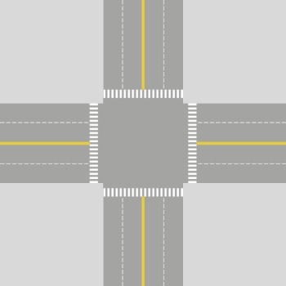
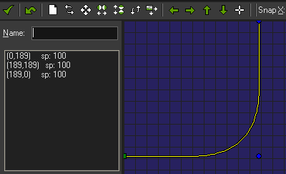
1차: x,189
2차: x,212
좌회전 시 상대 동선
사거리에서는 차선 변동이 없다고 가정했으므로
상황에 따라 (상대 경로로) 경로를 미리 고정할 수 있음
1차: 189,y
2차: 212,y
각 지점의 차선의 x, y 순서쌍
좌회전 시 회전
완벽한 회전을 위하여 경로의 진행도를 확인하여 회전.
함수

Slide 2
x
y
1차: x,160
2차:
1차: x,188
2차: x,212
좌회전 시 상대 동선
사거리에서는 차선 변동이 없다고 가정했으므로
상황에 따라 (상대 경로로) 경로를 미리 고정할 수 있음
1차: 188,y
2차: 212,y
각 지점의 차선의 x, y 순서쌍
좌회전 시 회전
완벽한 회전을 위하여 경로의 진행도를 확인하여 회전.
함수
189,189
0,0,
189,350~
-189,189
0,161

Slide 3
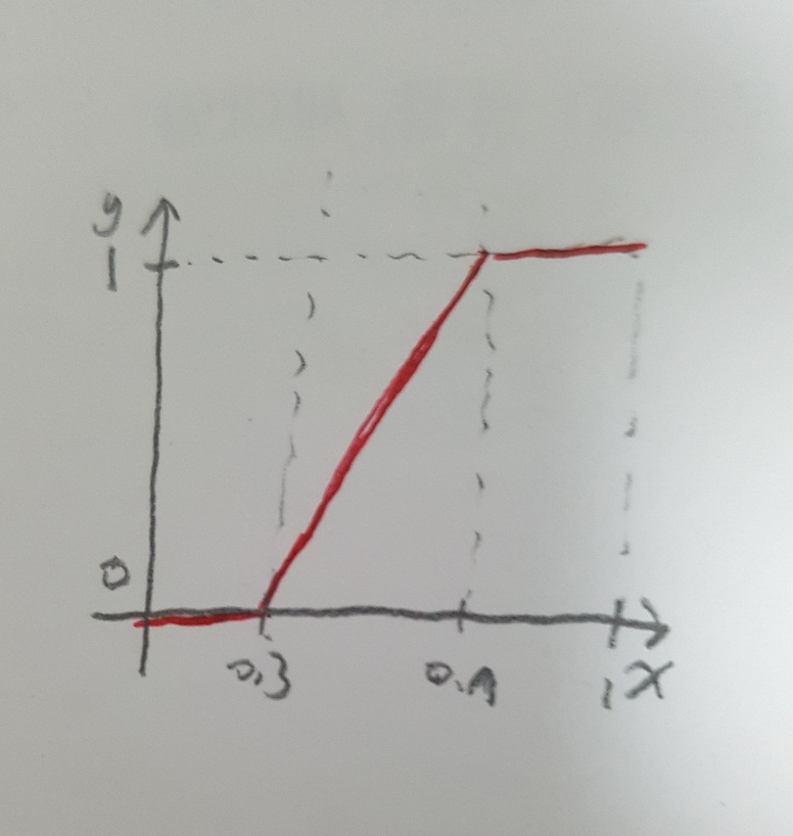
x
y
x,162
x,188
좌회전 시 상대 동선
사거리에서는 차선 변동이 없다고 가정했으므로
상황에 따라 (상대 경로로) 경로를 미리 고정할 수 있음
162,y
188,y
각 지점의 차선의 x, y 순서쌍 (1차선만)
좌회전 시 회전
완벽한 회전을 위하여 경로의 진행도를 확인하여 회전.
함수
189,189
0,0,
189,350~
-189,189
0,161

Slide 4
